Slide 1
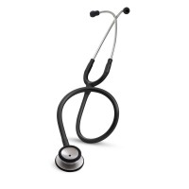
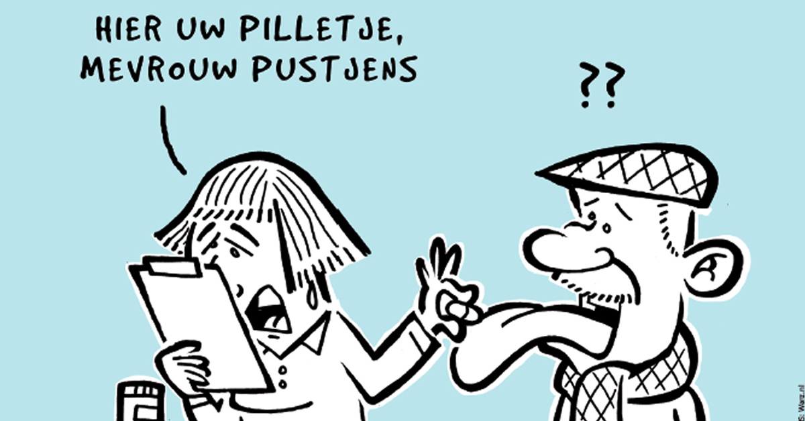
Praktijktoets
VTH1 (verpleegtechnisch handelen) VP16T

Slide 2
Voorbereiding
Je krijgt een casus 1 persoon doet de dagdienst en 1 persoon de late dienst. Je werkt samen de casus uit en bereid je ook samen voor.
Het ziektebeeld werk je uit. Welke invloeden heeft het ziektebeeld op je zorgvrager m.b.t de persoonlijke verzorging en/of begeleiding. Welke aandachtspunten zijn er.
Je maakt een werkplanning. (leren van elkaar). Ga het oefenen en evt. aanpassen.
Deze uitwerking mail je een week voordat je de praktijktoets hebt, naar desbetreffende docent/instructeur.

Slide 3
Oefenen
Aan de hand van de casus en desbetreffende medicijnlijst ga je oefenen.
Zoek de desbetreffende protocollen erbij.
Zorg dat je uitgeprinte observatie/scorelijsten meeneemt naar de praktijktoets zo kan de beoordelaar/observator deze lijsten invullen.

Slide 4
Uitvoering van de praktijktoets
Jullie zijn gastheer/gastvrouw voor jullie simulant (dit zijn 4e jaars leerlingen) Vang deze dus op en wijs hem/haar de weg.
15 min. van te voren aanwezig zijn.
Denk om de hygiëneregels / regels van skills

Slide 5
Wij beoordelen op de volgende competenties:
Werkproces 1.2: Biedt persoonlijke verzorging en observeert gezondheid en welbevinden
Competentie: Op de behoeften en verwachtingen van de klant richten.
Op welke manier geef je ondersteuning aan de zorgvrager?
Achterhaal jij de behoeften en verwachtingen van de zorgvrager en sluit je hierbij aan?
Heb jij regelmatig gecheckt of de zorgvrager tevreden is?
Competentie: Formuleren en rapporteren.
Je geeft aan welke (observatie/aandachts-) punten je gaat rapporteren en waarom deze punten belangrijk zijn.

Slide 6
Werkproces 1.3: Voert verpleegtechnische handelingen uit
Competentie: Instructies en procedures opvolgen
Voer je de handelingen volgens protocol uit?
Werk je veilig en hygiënisch?
Competentie: Materialen en middelen inzetten
Je kan aangeven welke materialen je nodig bent en hoe je de materialen moet gebruiken.

Slide 7
Werkproces 1.5 Begeleidt een zorgvrager
Competentie: Aandacht en begrip tonen.
Toon je belangstelling en begrip voor het fysieke en mentale welzijn van de zorgvrager?
Kun jij je inleven in de gevoelens en standpunten van de zorgvrager?
Heb je de zorgvrager met respect en geduld behandeld?
Competentie: voorlichting, advies en instructie.
Je geeft duidelijke en relevante voorlichting, advies en instructie.

Slide 8
Na de toets
Evalueer met de zorgvrager, het feedback verwerk je in het verslag.
Evalueer met de observator. Je geeft ZELF aan wat goed ging en wat beter zou kunnen. Hoe en waarom.
Je krijgt van de beoordelaar tops en tips en deze verwerk je in het verslag.
Schrijf zelf een reflectie over de gegeven zorg / jouw handelen.
Doe dit direct na de toets, anders ben je het zo weer kwijt!
Gebruik hiervoor het feedback formulier leerling
Praktijktoets VTH1 Vitale functies en medicatie

Slide 9
Maak er een verslag van:
Zie checklist verslag, deze is verwerkt in het feedback formulier leerling.
Lever dit verslag uiterlijk een week na de toets in bij de docent/instructeur die aanwezig was bij de praktijktoets.

Slide 10
Onvoldoende-voldoende-goed?
Tijdens de praktijktoets vult de beoordelaar (4e jaars leerling) een beoordelingsformulier in en gebruikt de observatie/score formulieren die passen bij de handelingen. (moet je ZELF voor zorgen→Vilans)
Na de handelingen ga je evalueren met zorgvrager
Na de handelingen ga je evalueren met de beoordelaar. Je geeft zelf aan bij de beoordelaar wat je goed vond gaan en wat je evt. anders zou doen de volgende keer en waarom.
Van de beoordelaar krijg je tops en tips.
Je krijgt nadien de beoordeling.

Slide 11
Dus doen:
Handelingsplan en een uitwerking van de casus maken en deze 1 week van te voren bij de docent/instructeur inleveren
Voorbereiden en oefenen voor de praktijktoets
(observatie/scoreformulieren) erbij zoeken die bij de handelingen horen, die je moet uitvoeren. (VILANS)
Uitvoering praktijktoets, REFLECTEREN!
Direct na de toets feedbackformulier invullen
Verslag maken, uiterlijk week na de toets mailen naar docent.

Slide 12
Mailadressen:
Linda → ha.swarts@noorderpoort.nl
Renate → rrs.zwiers@noorderpoort .nl
Zijn er nog vragen?

